Slide 1
Лабораторна робота №4
Тестування графічного інтерфейсу
Нестерик Роман
ПІ-13-1-2

Slide 2

Вступ
Мета даної лабораторної роботи полягає в тому, щоб навчитись правильно, логічно та рентабельно використовувати елементи UI при розробці програмного продукту. А також уникнути помилок під час розробки. Та спростити користувачу роботу з готовою версією продукту.

Slide 3
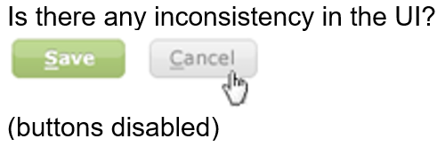
#task 1
В деяких випадках необхідно, щоб кнопка була вимкненою. Тож програміст блокує доступ до неї. В такому випадку вона відображається сірою і недоступною для активації користувачем.
Окрім цього, така кнопка не може получити фокус шляхом натискання на клавішу Tab, мишкою чи будь-яким іншим способом.

Slide 4
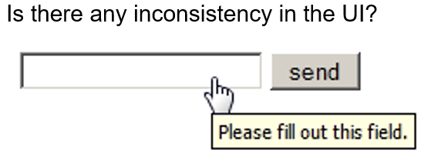
#task 2
Проблема полягає в тому, що користувач не ввів жодних даних, тож інтерфейс йому допомагає, сказавжи: - «Будь ласка заповніть дане поле».

Slide 5
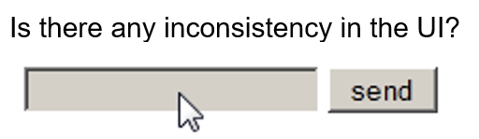
#task 3
В даному випадку слід було користувачеві дати підказку(tooltip), щодо заповнення даного поля, що спростить роботу користувачеві.

Slide 6
#task 4
Checkbox можна відключати/включати за допомогою певного поля з «галочкою».

Slide 7
#task 5
В даному випадку слід було зробити два checkbox-и для вибору статі. Оскільки, навіть досвідчений користувач не зрозуміє, як йому правильно обрати власну стать.

Slide 8
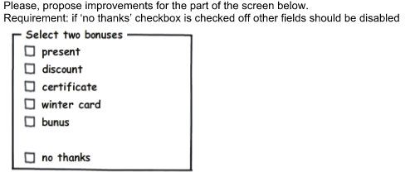
#task 6
Цей блок можна було б покращити, змінивши “no tnanks” на “select bonus” і винісши його за межі виділеної області. В свою чергу, виділену область разом із усіма прапорцями слід було б відображати лише у випадку активованого прапорця “select bonus”

Slide 9
#task 7
В даному випадку checkbox discard непотрібний, адже для відповіді достатньо тільки checkbox-а accept.

Slide 10
#task 8
Слід було використати дві радіо-кнопки, оскільки користувачу швидше за все буде незрозуміло, що від нього хочуть. Вказавши дві радіо-кнопки Landscape та Portrait користувач буде знати між чим йому вибирати.

Slide 11

#task 9
В даному випадку я б рекомендував використати звичайний checkbox або прапорець: в разі, коли користувач «нажав» би на checkbox, то це означало б, що він згідний на показ ще раз, в іншому – що незгідний. Звичайна відповідь так/ні.

Slide 12

#task 10
Потрібно було розмістити прапорці вертикально, а не горизонтально. В такому випадку читабельніше і зрозуміліше для користувача.

Slide 13

#task 11
Mixed-state використовується для множинного вибору, щоб вказати, що певна опція встановлюється для деяких об’єктів, але і не для всіх. Такий прийом зазвичай використовують при роботі з колекціями.

Slide 14
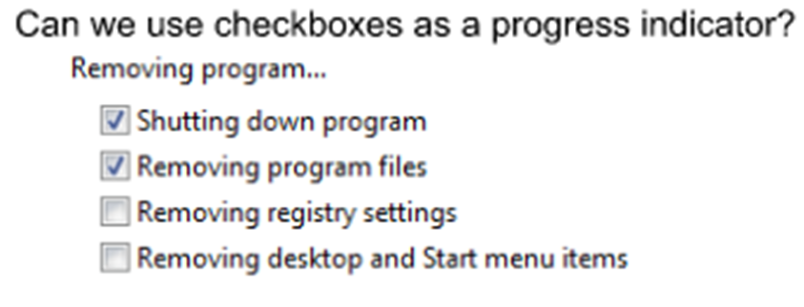
#task 12
Групи checkbox-сів дуже часто використовуються в якості індикаторів прогресу, особливо під час встановлення програм чи окремих компонентів.

Slide 15
#task 13
Ні, таке використання Checkbox-у є небажаним, оскільки суперечить його основній ідеї.

Slide 16
#task 14
Для динамічного відображення контенту дуже часто використовують Checkbox-ів і навіть є загальноприйнятою практикою. В даному випадку вони дозволяють зробити інтерфейс зручнішим для користувача та не завантажувати його.

Slide 17
#task 15
В більшості випадків для виклику діалогових вікон використовують кнопки. А використання checkbox-сів є нелогічним.

Slide 18
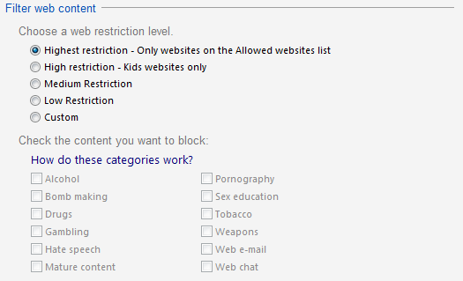
#task 16
В даному випадку вибрано найвищий рівень безпеки, слідуючи з цього більшість прапорців повинні були б виставлені. Проте в тут жоден прапорець не є активним => ми виявили помилку ☺

Slide 19

#task 17
Доцільніше було б винести під-пунки з «Always open pop-ups» як окремі. А другий пункт взагалі забрати він тут не обов’язковий.

Slide 20
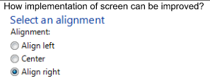
#task 18
«Alignment» необхідно забрати оскільки «Select an alignment» вже вказує на призначення радіо-кнопок і також, щоб не було тавтології.

Slide 21

#task 19
Потрібно було розмістити прапорці вертикально, а не горизонтально. В такому випадку читабельніше і зрозуміліше для користувача.

Slide 22
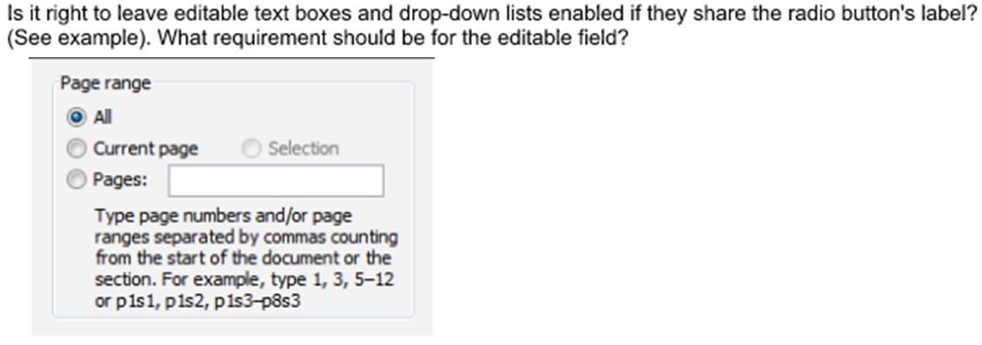
#task 20
В таких випадках Textfield слід робити неактивним і активовувати тоді, коли радіо-кнопка, що йому відповідає буде активною/обраною/нажатою.

Slide 23



#task 21
Listbox - це елемент графічного інтерфейсу користувача, що дозволяє користувачу вибирати один або декілька пунктів із статичного багаторядкового списку.
Drop-down list - лемент керування графічного інтерфейсу користувача, списку, який дозволяє користувачу вибрати одне значення зі списку.
Combo Box – список, об’єднаний із текстовим полем, завдяки якому можна обирати елементи із списку. Наприклад: текстове поле, комбіноване із List Box і текстове поле, комбіноване із Drop-Down List

Slide 24
#task 22
Все залежить від реалізації випадного списку в деяких випадках необхідно розгорнути список і знайти там число 5, в інших реалізовано можливість вводу числа, тоді просто вводимо число 5 і все ☺

Slide 25
#task 23
В Drop-Down list між цими елементами можна перемикатися за до помогою відкидного меню де знову ж таки ми шукаємо ці числа або за допомогою стрілочок - «вниз» обиратиме наступний елемент, а стрілочка «вверх» - попередній.

Slide 26


